Slide 1
DISPOSITIVOS DE ALMACENAMIENTO DE DATOS
Jose Armas López.

Slide 2
ÍNDICE:
¿ Qué es un dispositivo de almacenamiento de datos ?
Evolución en los últimos años.
Dispositivos de almacenamiento de un computador.
Clasificación.
Medidas de almacenamiento.
Tipos de dispositivos.
Conclusión.
Biografía.

Slide 3
¿Qué es un dispositivo de almacenamiento de datos ?
Conjunto de componentes utilizados para leer o grabar datos en el soporte de almacenamiento de datos, en forma temporal o permanente.
En computación las unidades de almacenamiento son dispositivos periféricos del sistema que son el medio de soporte para la grabación de programas, ficheros y datos que van a ser utilizados por las aplicaciones que se ejecuten en estos sistemas.

Slide 4
Por lo tanto ….
Toda computadora necesita zonas o lugares permanentes de almacenamiento donde poder guardar y recuperar archivos de datos o programas que se desee utilizara a diario.
Es por ello que estos dispositivos o unidades de almacenamiento fueron desarrollados para satisfacer esta necesidad.

Slide 5
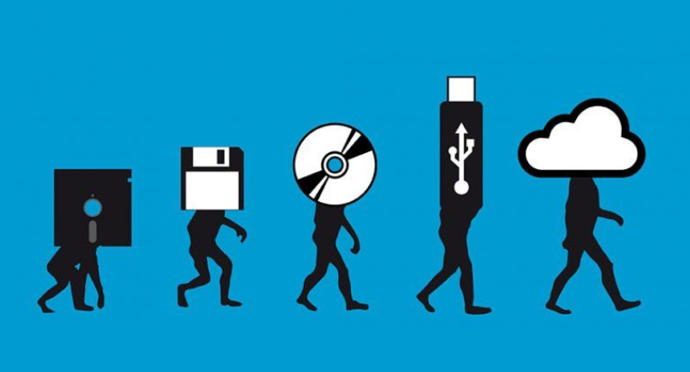
Evolución de los dispositivos de almacenamiento:
Dispositivos con más relevancia en los últimos años:
1950. Memoria de Tambor .
1951. Cinta magnética.
1960. Tarjeta perforada.
1961. Disco óptico.
1963. Disco de vinilo ( Fue reemplazado por el CD ).
1963- 1964 Casette.
1970. Disquete.
1979 . CD
1995 DVD
1998. USB – Memoria Stick
1999. Memoria Flash
2000 Disco Duro Portátil
Actualidad La Nube.

Slide 6
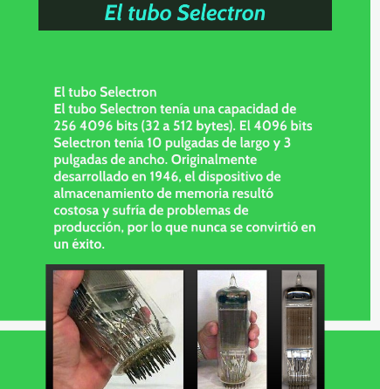
El tubo Selectron

Slide 7
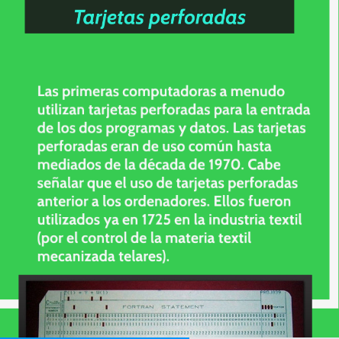
Tarjetas perforadas

Slide 8
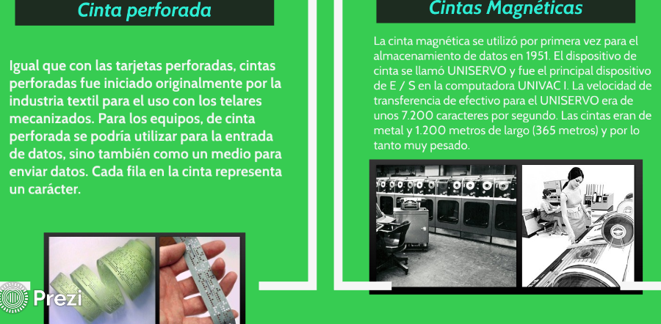
Cinta perforada y Cinta Magnética

Slide 9
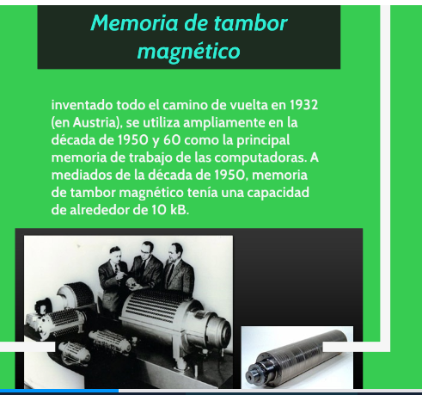
Memoria de tambor magnético

Slide 10
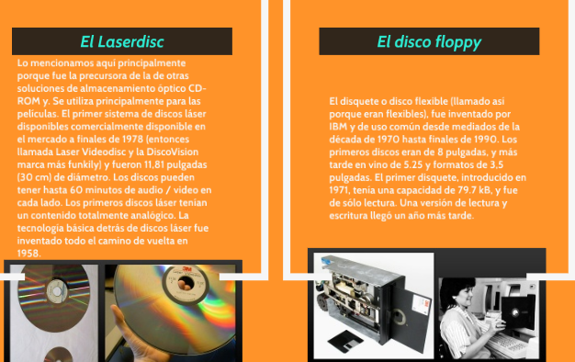

Slide 11
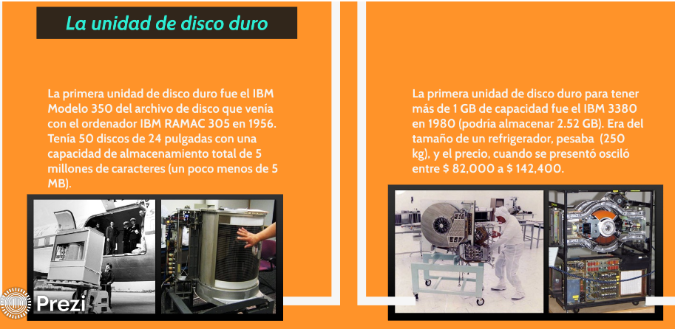

Slide 12
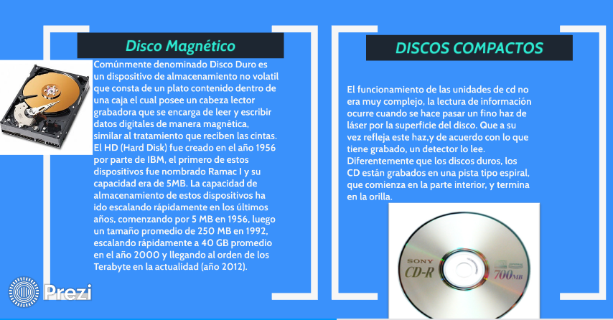

Slide 13
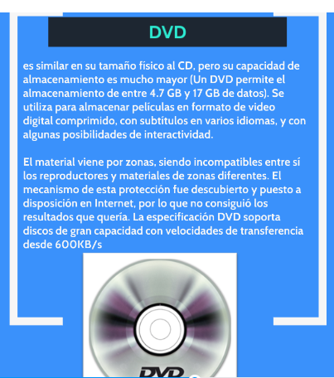

Slide 14
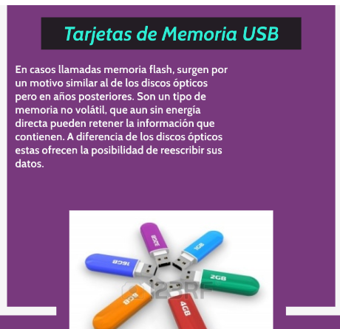

Slide 15
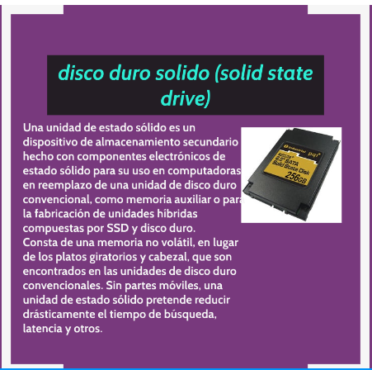

Slide 16
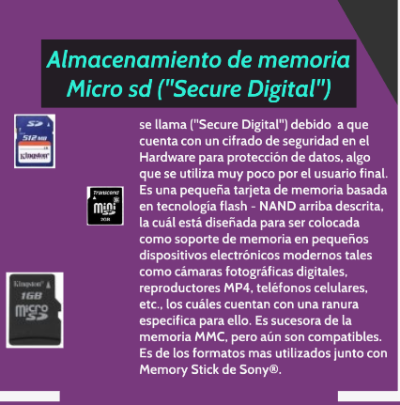

Slide 17
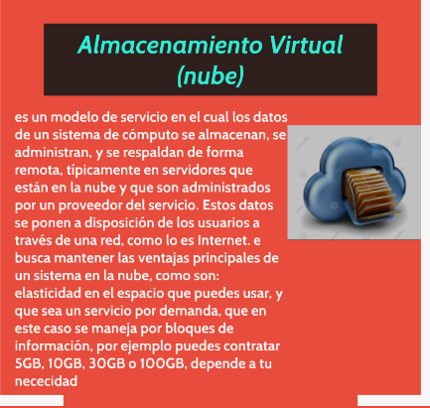
La Nube

Slide 18
Dispositivos de almacenamiento de un computador.
Los sistemas informáticos pueden guardar información tanto interna (la memoria) como externamente (dispositivos externos de almacenamiento).
Internamente, las instrucciones o datos pueden almacenarse por un tiempo en los chips de silicio de la RAM (memoria de acceso aleatorio) montados directamente en la placa de circuitos principal de la computadora, o bien en chips montados en tarjetas periféricas conectadas a la placa de circuitos principal del ordenador.
Estos chips de RAM constan de conmutadores sensibles a los cambios de la corriente eléctrica, esto quiere decir que los datos son almacenados por tiempo limitado (hasta que dejamos de suministrar energía eléctrica) por esta razón aparecen los dispositivos de almacenamiento secundarios o auxiliares, los cuales son capaces de conservar la información de manera permanente, mientras su estado físico sea óptimo. Los dispositivos de almacenamiento externo pueden residir dentro del CPU y están fuera de la placa de circuito principal.

Slide 19
Clasificación de los dispositivos de almacenamiento:
Se pueden clasificar de acuerdo al modo de acceso a los datos que contienen:
Acceso secuencial: En el acceso secuencial, el elemento de lectura del dispositivo debe pasar por el espacio ocupado por la totalidad de los datos almacenados previamente al espacio ocupado físicamente por los datos almacenados que componen el conjunto de información a la que se desea acceder.
Acceso aleatorio: En el modo de acceso aleatorio, el elemento de lectura accede directamente a la dirección donde se encuentra almacenada físicamente la información que se desea localizar sin tener que pasar previamente por la almacenada entre el principio de la superficie de grabación y el punto donde se almacena la información buscada.

Slide 20
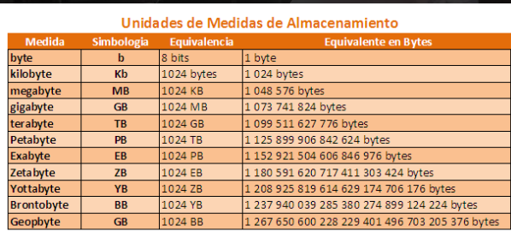
Medidas de almacenamiento de la información:
Byte: unidad de información que consta de 8 bits; en procesamiento informático y almacenamiento, el equivalente a un único carácter, como puede ser una letra, un número o un signo de puntuación.
Kilobyte (Kb): Equivale a 1.024 bytes.
Megabyte (Mb): Un millón de bytes o 1.048.576 bytes.
Gigabyte (Gb): Equivale a mil millones de bytes.

Slide 21
Tipos de dispositivos de almacenamiento:
Memorias.
Dispositivos magnéticos.
Dispositivos ópticos.
Dispositivos extraíbles.
Discos extraíbles o Floppy Disk
Disco duro.
Cloud Computing ( La Nube )

Slide 22
Memorias:
ROM:
Sólo es de lectura.
Sirve para almacenar el programa básico de información
Entra en función en el momento en que se enciende la computadora y su primera función es reconocer los dispositivos.
RAM:
De acceso aleatorio, puede escribirse y leerse en ella.
Volátil.
Se almacena las instrucciones que necesita ejecutar el microprocesador, como los datos que introducimos o necesitamos procesar, así como los resultados obtenidos de esto.
MEMORIAS AUXILIARES:
Disco duro
Disco flexible
Disquette

Slide 23
Dispositivos Magnéticos:
Cinta magnética:
Cinta de material plástico recubierta de material ferromagnético,
Sobre dicha cinta se registran los caracteres en formas de combinaciones de puntos.
Soporte de tipo secuencial.
Tambor magnético:
Formados por cilindros con material magnético capaz de retener información.
El acceso a la información es directo y no secuencial.
Disco duro:
El principal subsistema de almacenamiento de información en los sistemas informáticos.
Almacena información de forma persistente en un ordenador.
El sistema de almacenamiento más importante del computador y en él se guardan los archivos de los programas.
Disquette o disco flexible:
Dispositivo de almacenamiento de datos formado por una pieza circular de un material magnético que permite la grabación y lectura de datos.
Actualmente en desuso.

Slide 24
Dispositivos ópticos:
CD-R
Disco compacto de 650 MB de capacidad que puede ser leído.
CD-RW
Posee la capacidad del CD-R con la diferencia que estos discos son regrabables.
DVD-ROM
Disco compacto con capacidad de almacenar 4.7 GB de datos en una cara del disco.
DVD-RAM
Tiene una capacidad de 2.6 GB en una cara del disco y 5.2 GB en un disco de doble cara.
Capaces de leer cualquier disco CD-R o CD-RW pero no es capaz de escribir sobre estos.
Regrabables.
PC-CARDS
Pueden ser almacenamiento.
Debido a su pequeño tamaño, son usadas para el almacenamiento de datos, aplicaciones, tarjetas de memoria, cámaras electrónicas y teléfonos celulares
FLASH-CARDS
Tarjetas de memoria no volátil.
Los datos pueden ser leídos, modificados o borrados en estas tarjetas.

Slide 25
Dispositivos extraíbles:
Unidades de Zip:
La unidad Iomega ZIP es una unidad de disco extraíble. Está disponible en tres versiones principales, la hay con interfaz SCSI, IDE, y otra que se conecta a un puerto paralelo.
Pen Drive o Memory Flash:
Es un pequeño dispositivo de almacenamiento que utiliza la memoria flash para guardar la información sin necesidad de pilas.
Los sistemas operativos más modernos pueden leer y escribir en ello sin necesidad de controladores especiales.

Slide 26
La Nube:
Tecnología que permite acceso remoto a software, almacenamiento de archivos, y procesamiento de datos por medio de internet.
Comúnmente llamada Cloud Computing ( Computación da la Nube ).
Esta presenta distintas características clave que la diferencian de la computación tradicional:
Escalabilidad y elasticidad.
Independencia entre el dispositivo y la ubicación.
Seguridad.
Costo.
Rendimiento.
Mantenimiento.

Slide 27
Conclusión:
De acuerdo a lo antes estudiado se puede concluir que:
Los sistemas informáticos pueden almacenar los datos tanto interna (memoria) como externamente (dispositivos de almacenamiento).
Los dispositivos de almacenamiento son dispositivos periféricos del sistema, que actúan como medio de soporte para grabar los programas de usuario, y de los datos y ficheros que va a manejar la CPU durante el proceso en curso, de forma permanente o temporal mediante sus propias tecnologías, ya sea electrónica u ópticamente.
Son clasificados de acuerdo al modo de acceso a los datos que contienen y entren estos se tienen: Acceso Aleatorio y Acceso Secuencial.
Existen diversos tipos de dispositivos de almacenamiento, entre estos se tienen: memorias (RAM, ROM y Auxiliares), Dispositivos Magnéticos, Dispositivos Ópticos y los Dispositivos Extraíbles.

Slide 28
- BIOGRAFIA:
Qué es un dispositivo de almacenamiento:
https://es.wikipedia.org/wiki/Dispositivo_de_almacenamiento_de_datos
http://www.fmvz.unam.mx/fmvz/secretarias/tecnologia/manuales/m_almacena.pdf
- Evolución de los dispositivos:
https://www.youtube.com/watch?v=OZymGghol4E
https://prezi.com/jbvidwxlfkck/historia-evolucion-de-dispositivos-de-almacenamiento/
https://www.elobservador.com.uy/nota/asi-fue-la-evolucion-del-almacenamiento--201735500
- Dispositivos de almacenamiento de un computador, clasificación, medidas, tipos.
https://www.monografias.com/trabajos35/dispositivos-almacenamiento/dispositivos-almacenamiento.shtml
- La nube ( Cloud Computing).
https://www.nextu.com/blog/6-caracteristicas-de-la-computacion-en-la-nube/
https://www.salesforce.com/mx/cloud-computing/
-Medidas de almacenamiento de datos.
https://hectorsernainformatica-cur5.webnode.es/informatica/actividades/plan-de-asignatura/primera-unidad-/medios-y-medidas-de-almacenamiento/

